Slide 1


Sprint-Backlog
Review R1

Slide 2
INHALTSVERZEICHNIS
Gesamtplan für das Projekt
Tätigkeiten des vergangenen Zeitraums
Produktzwischenstand
Detailplanung
Ausblick auf den folgenden Sprint
Software-Tools
SOUPs/OTS

Slide 3
1. Gesamtplan für das Projekt
App zum Bestellen von Speisen und Getränken aus Kundenebene
Bestimmter festgelegter Bestellprozess mit Änderungsmöglichkeiten
Vereinfachte Verwirklichung von Bestellungen in der Küche

Slide 4
2. Tätigkeiten des vergangenen Zeitraums
Erstellung:
eines Dokuments mit unserer Projektidee mit den Core-Featuren
einer Liste mit ToDos und deren Priorisierung
von Software teilen
einer Datenbank
des Produkt Backlogs
des Sprint-Backlogs
Anlegen des Projekts und Ordner für die Dokumentation in GitHub

Slide 5
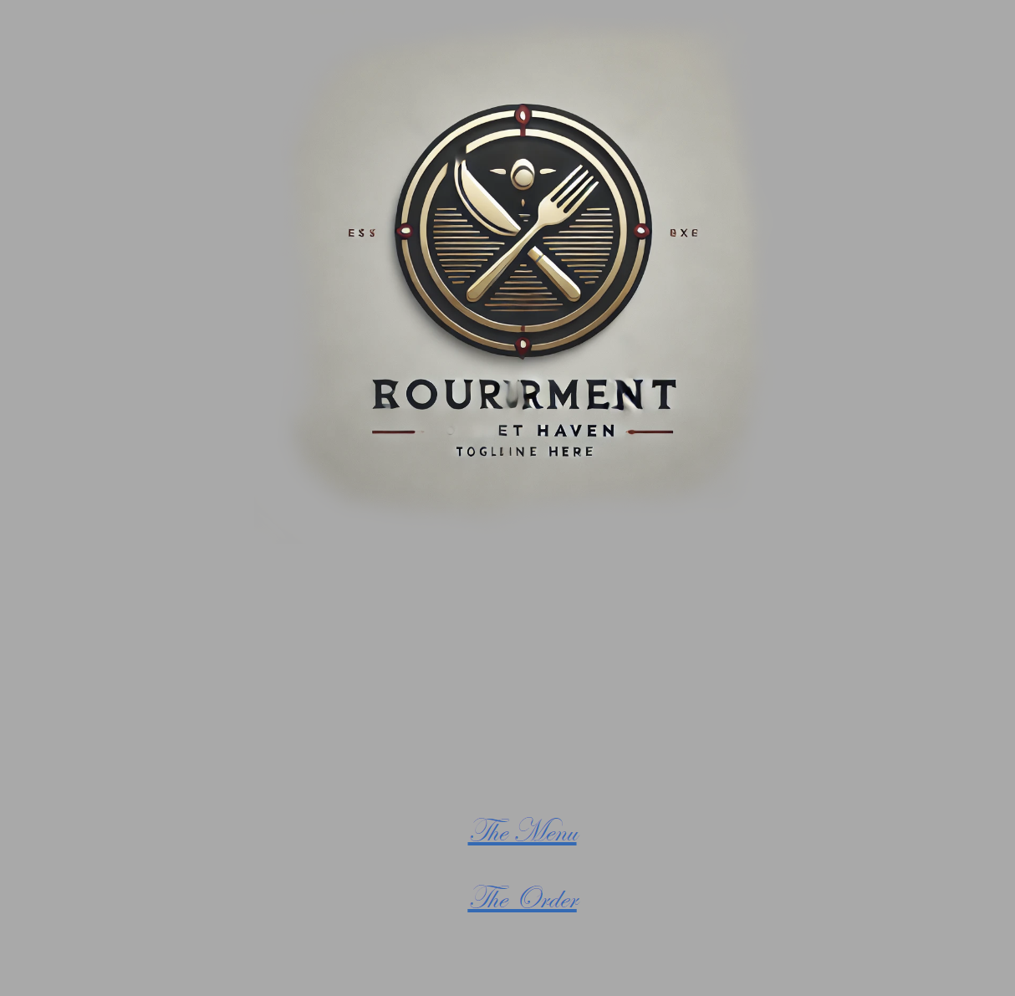
3. Produktzwischenstand
Umsetzung:
Home

Slide 6
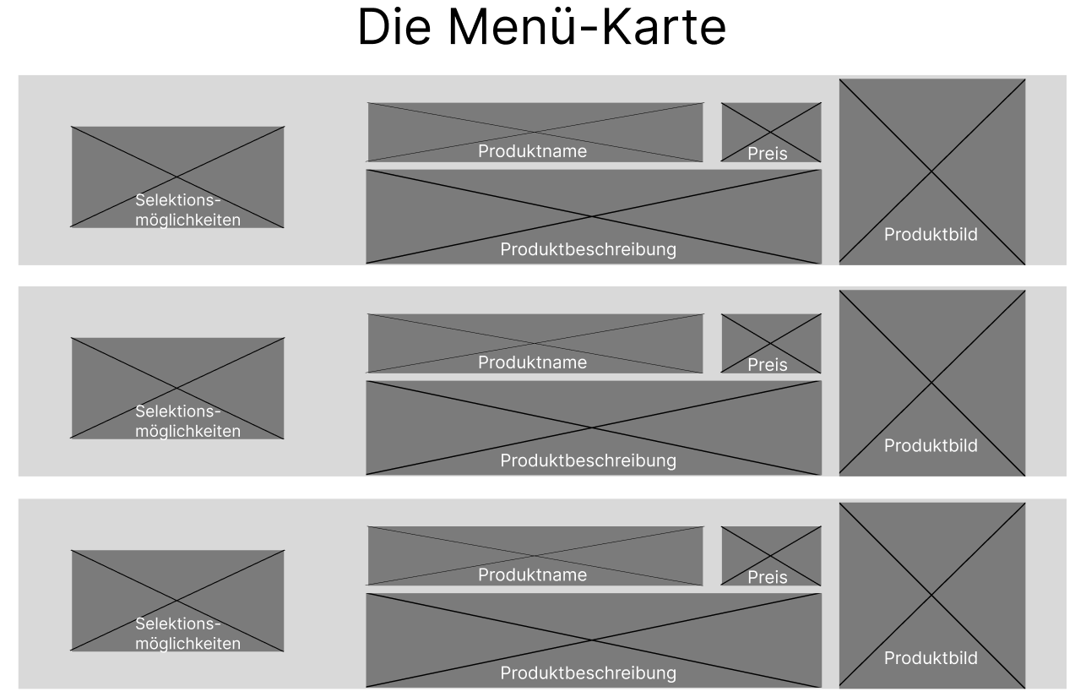
3. Produktzwischenstand
Planung mit Wireframes:
Menü-Karte

Slide 7
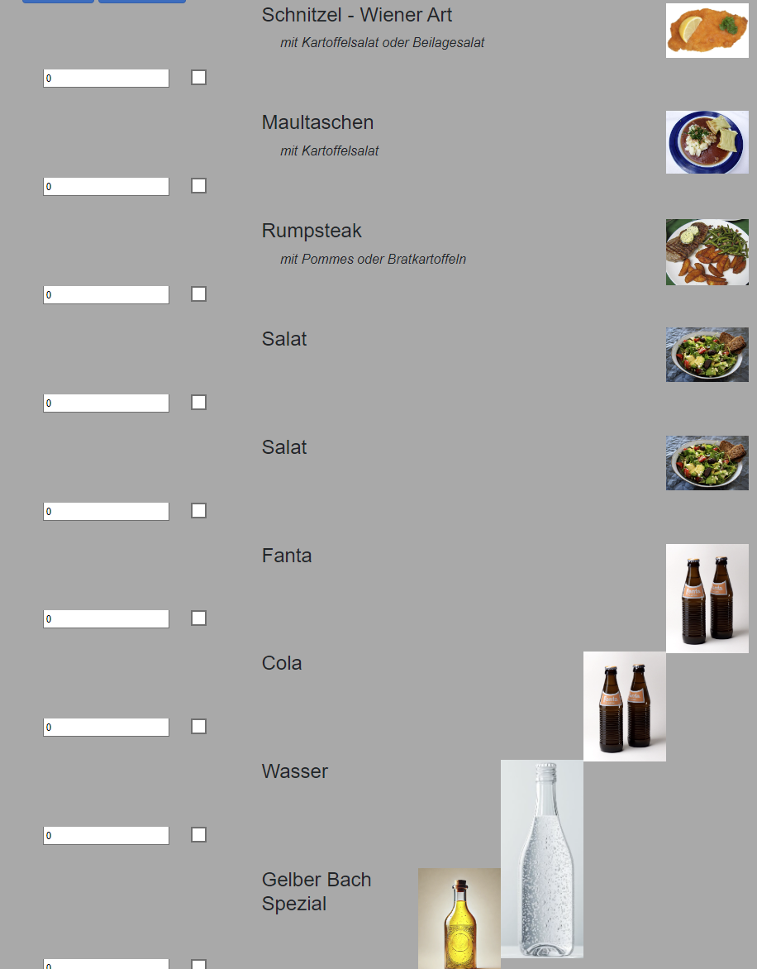
3. Produktzwischenstand
Umsetzung:
Menü-Karte

Slide 8
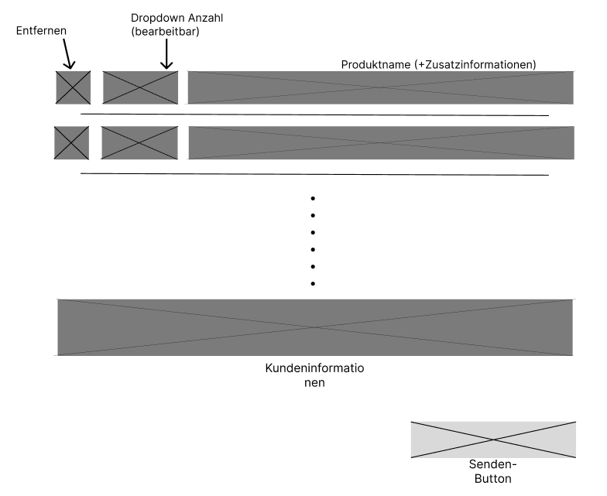
3. Produktzwischenstand
Planung mit Wireframes:
Warenkorb

Slide 9
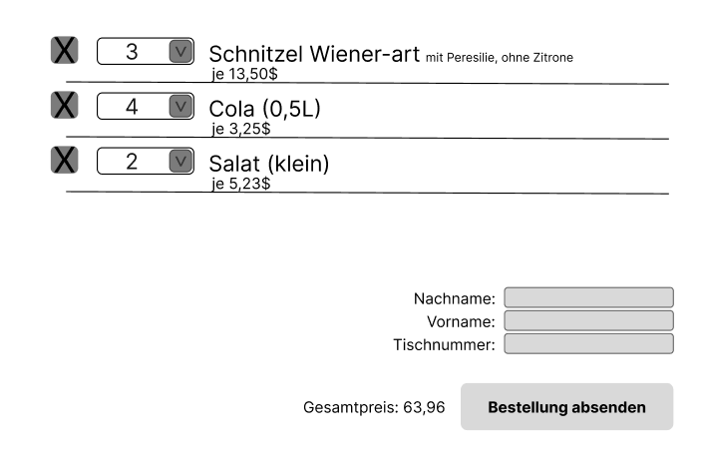
3. Produktzwischenstand
Planung mit Wireframes:
Warenkorb

Slide 10
4. Detailplanung
Menu-Karte anzeigen
Website erstellen
Datenbank aufbauen
Auswahl und Speichern (Warenkorb) von markierten Speisen

Slide 11
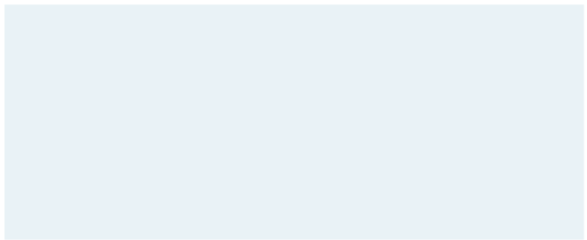
4. Detailplanung
Aufgabe | Zuständigkeit | Aufwand | Status
Dokumentation + Organisation | Alle | 18 (6h Vorbereitung des Sprint) | In Arbeit
Erstellen Mockups u. Wireframes | Vincent Knapp | 2 | Erledigt
Website “Menu-Karte” erstellen | Dennis Haaf Vincent Knapp | 8
Datenbank “Menu-Karte” | Dennis Haaf Vincent Knapp | 1
Einführung in Blazor und C# Coding | Alle | 4 | Erledigt
Website “Warenkorb” | Hans Bloching Rene Weber | 12
Datenbank “Warenkorb” | Hans Bloching Rene Weber | 3
48

Slide 12
4. Detailplanung

Slide 13
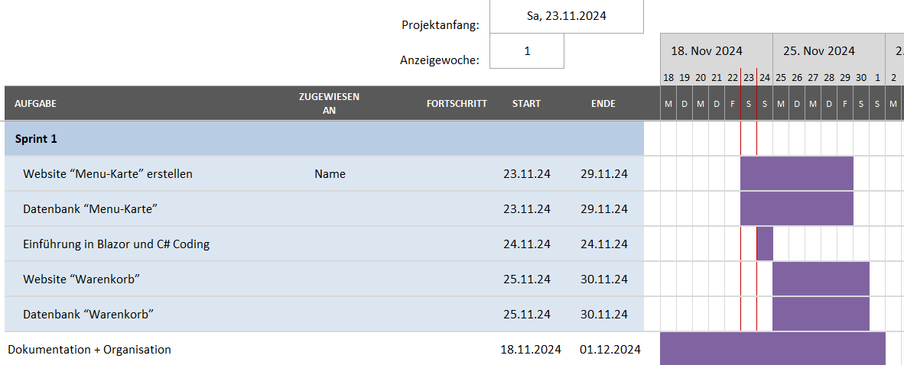
4. Detailplanung
46

Slide 14
4. Detailplanung
Abnahmekriterien
Dokumentation + Organisation | Geprüft und freigegeben.
Website “Menu-Karte” erstellen | Alle Speisen sind sichtbar und auswählbar. Website läd dynamisch auf basis der Speisenanzahl.
Datenbank “Menu-Karte” | Entspricht der 3. Normalform. Beinhaltet alle notwendigen Felder + diese sind richtig konfiguriert.
Einführung in Blazor und C# Coding | Alle Team-Mitglieder können grundlegende VS benutzen Alle Team-Mitglieder sind in der Lage mit Bazor die Website zu entwickeln
Website “Warenkorb” | Alle selektierten Speisen werden angezeigt. Anzahl kann verändert werden. Speisen können wieder entfernt werden.
Datenbank “Warenkorb” | Entspricht der 3. Normalform. Beinhaltet alle notwendigen Felder + diese sind richtig konfiguriert.

Slide 15
4. Detailplanung
Risiken und Abhängigkeiten:
Risiko | Auswirkung | Lösung
Unerfahrenheit mit Tools | Erhöhter Schulungsaufwand | Schulung frühzeitig ansetzen
Verbindung der DB zu Frontend komplexer als erwartet | Backend kann erst später angebunden werden | Prototypen notwendig Mit Demo-Daten (xml) arbeiten
Fehlendes Nutzerfeedback | Scheuklappen-Effekt | Externes Feedback holen
Änderungen an Anforderungen | Anpassung des Projektablaufs | Regelmäßige Absprache mit Stakeholdern

Slide 16
5. Ausblick auf den folgenden Sprint

Slide 17
6. Software-Tools
Programmiersprache:
C#
Framework:
Blazor
IDE:
Visual Studio
Datenbank:
SQLite
Weitere Tools:
Git (Versionierung)
Docker (Deployment)

Slide 18
7. SOUPs/OTS
Eingesetzte SOUPs:
Docker-Container für Hosting der Anwendung
Bibliotheken:
[z. B. Newtonsoft.Json]
Eingesetzte OTS:
.NET 5.0 Framework
SQLite-Datenbank
Visual Studio IDE
Maßnahmen zur Validierung und Sicherstellung:
Security-Scans, regelmäßige Updates

